Slide 1
Основы работы с JavaScript
Понятие JS, принципы исполнения кода. События.

Slide 2
Что такое JavaScript?
JavaScript – язык программирования высокого уровня. Является интерпретируемым языком программирования.
В WEB-программировании данный язык используется с целью получения доступа к объектам приложения.

Slide 3
Исполнение кода
Исполнение кода на языке JavaScript в WEB-программировании происходит непосредственно в браузере.
Для выполнения скрипта на JS необходимо указать его адрес или обозначить границы скрипта. Есть несколько способов выполнения кода на JS:
Написание кода непосредственно в файле, где он должен исполняться
Подключение файла с функциями Javascript

Slide 4
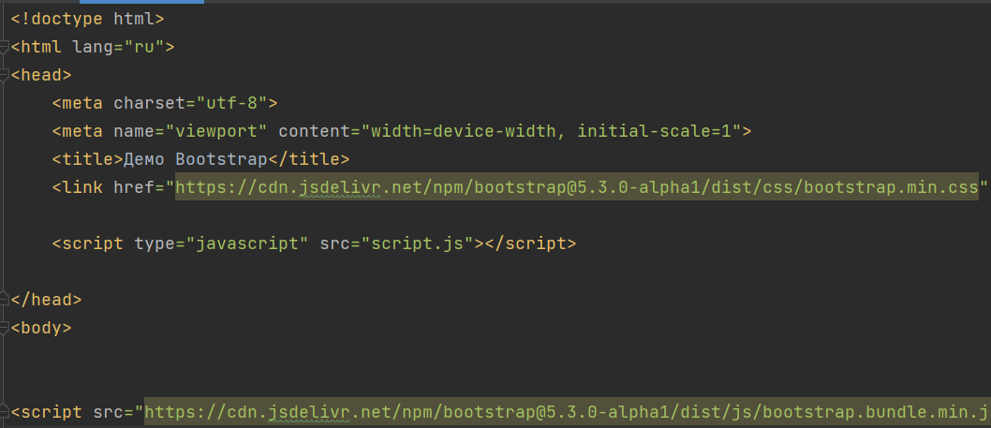
Структура подключения: 1) Парный тег <script> 2) Тип файла «JavaScript» 3) Путь к файлу JavaScript При такой структуре подключение JS-код будет выполняться при загрузке HTML-страницы
Пример подключения файла JS

Slide 5
Пользовательские уведомления JavaScript
JS поддерживает три основных типа уведомлений пользователя:
Alert. Обыкновенное уведомление, требующее подтверждение действия.
Confirm. Уведомление, требующее подтверждения или отказа от действия
Prompt. Уведомление, требующее ввода какой-либо информации в специальную форму
Примечание: Все типы уведомлений приостанавливают выполнение скрипта до момента реакции пользователя

Slide 6
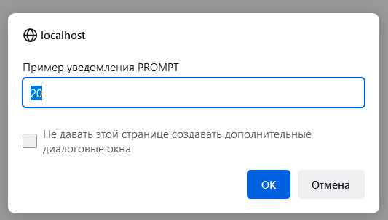
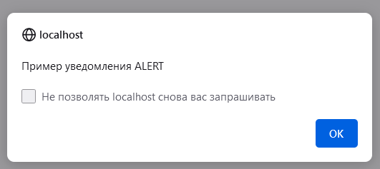
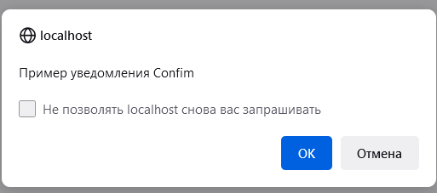
Пользовательские уведомления

Slide 7
События JavaScript
В сфере WEB-разработки основной задачей языка JavaScript является управление объектами на странице HTML. Под объектами в данном случае понимается всё, что пользователь может увидеть на странице – кнопки, поля ввода данных, блоки, текст и любые другие видимые элементы.
Для управления объектами на странице часто используются так называемые «сценарии», которые выполняются при наступлении определённых событий. На следующем слайде представлена таблица событий.

Slide 8
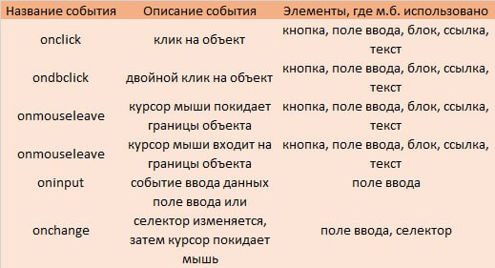
Таблица событий JavaScript

Slide 9
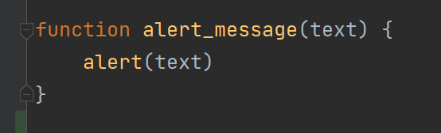
Функции JavaScript
Наиболее популярный способ использования событий на сайте – вызов той или иной функции из файла JS c целью выполнения определённой задачи. К таким задачам, как правило, относится фоновый функционал сайта, например, расчёт каких-либо значений, отправка данных из формы, обращение в БД. Настоящая практика WEB говорит о том, что при помощи JS решаются задачи любой сложности
Структура функции в JavaScript очень схожа со структурой функции в PHP. Но синтаксис данного языка имеет некоторые особенности.

Slide 10
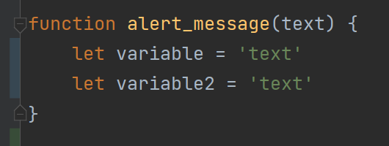
Объявление переменных в JS
В JS объявление переменных имеет некоторые особенности:
Перед попыткой объявить переменную необходимо добавить ключевое слово let
Переменная не терпит перезаписи так, как это можно сделать в PHP

Slide 11
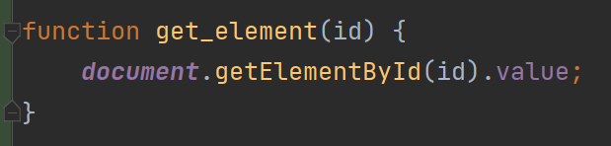
Доступ к HTML-содержимому WEB-страницы
Одной из уникальных возможностей JS является получение доступа к содержимому на WEB-странице:
Доступ можно получить по идентификатору элемента (к одному элементу)
Также получение доступа возможно по классу или имени (это доступ к группе элементов)
Здесь показан пример получения атрибута Value у элемента, идентификатор которого передан в функцию get_element. Если этот элемент, например, input – то в результате выполнения кода будет взято введённое в него значение.

Slide 12
Доступ к HTML-содержимому WEB-страницы. Простой калькулятор.
Рассмотрим задачу создания простейшего калькулятора средствами JS. Порядок решения задачи такой:
Создание полей ввода для первого и второго числа
Создание кнопки для расчёта
Создание блока, в который будет выодиться результат выполнения операции
Наложение события onclick на кнопку, при котором будет вызываться функция расчёта.
Создание функции на JavaScript, выполняющей решение задачи

Slide 13
Задачи к новой теме
1) Реализовать калькулятор для четырёх математических операций (отдельные формы)
2) Реализовать задачу склеивания строк, полученных из формы.
3) * Реализовать первую задачу в одной форме (фукнционал выбора операции в <select>)

